Slide 1
anlw）
14至16世纪，
欧洲处于“人和世界被发现”的时代

Slide 2
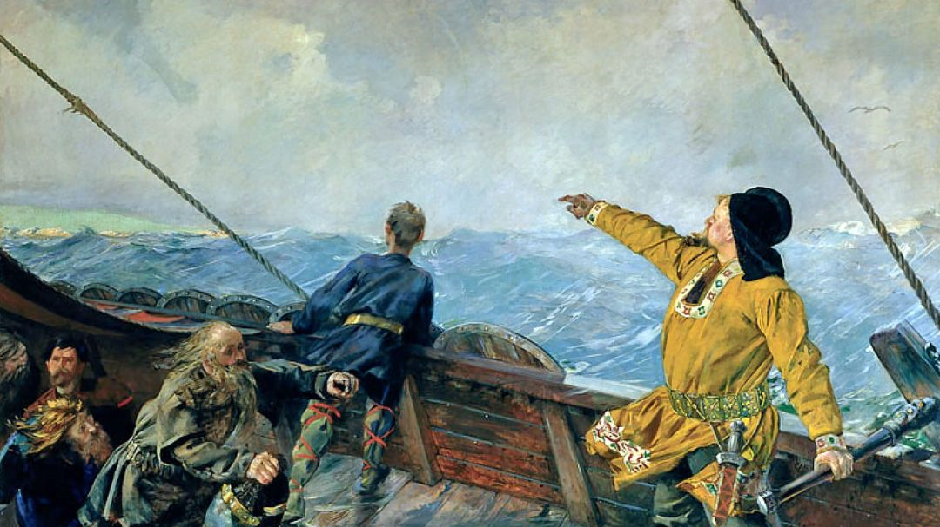
第十五课 探寻新航路

Slide 3
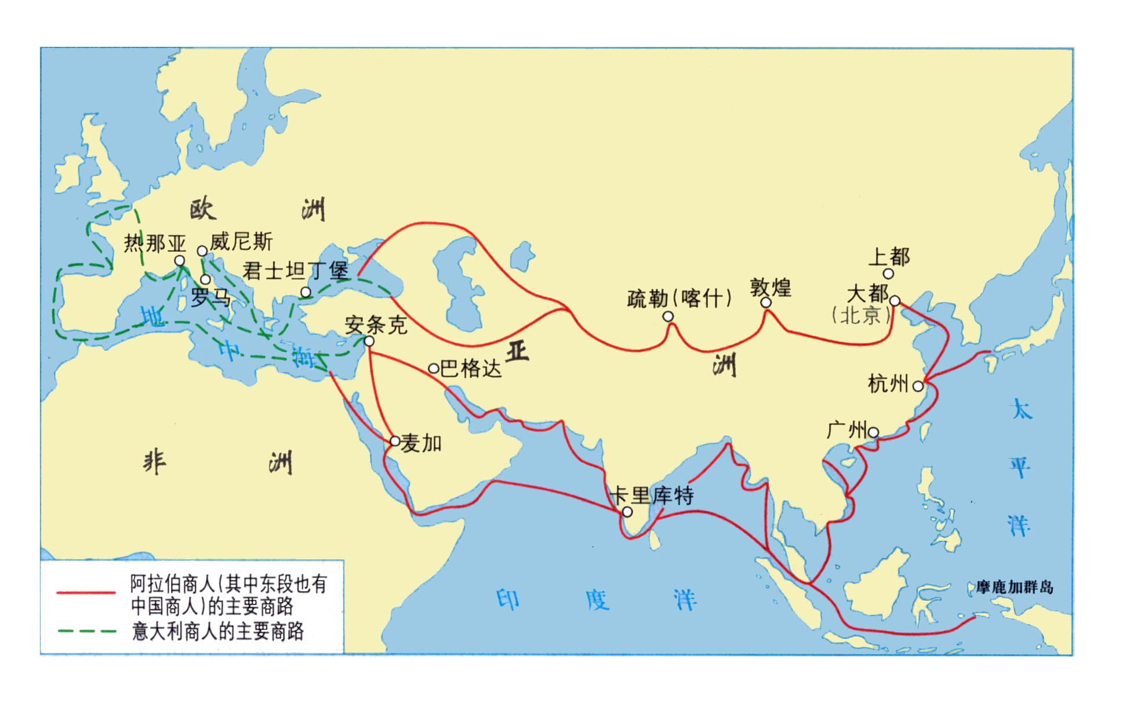
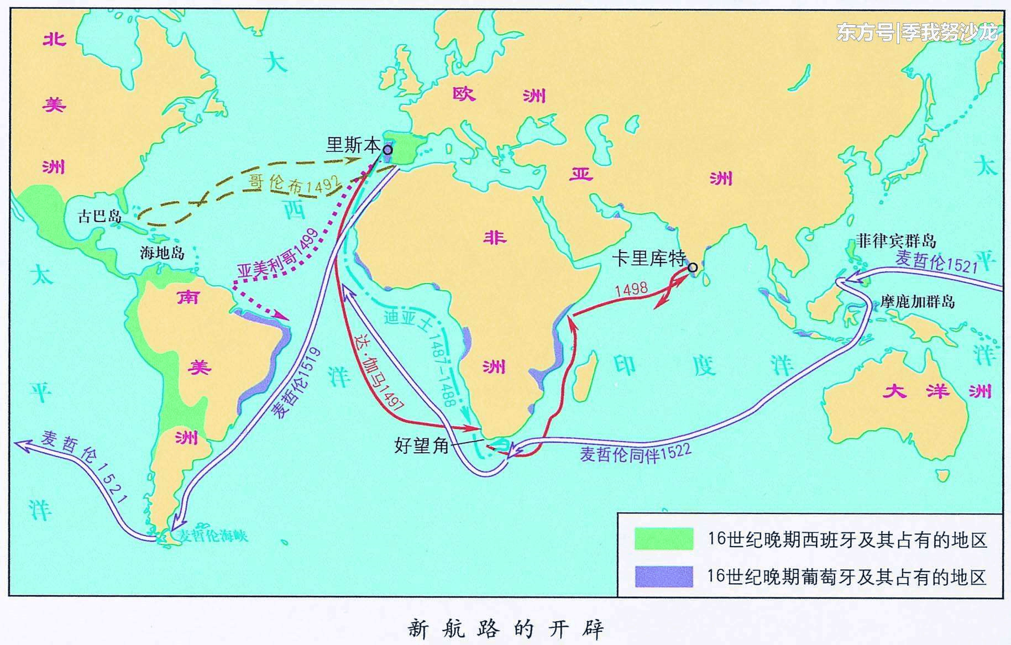
什么是新航路？
欧洲人去往东方的旧航路
欧洲人开辟的新航路
15世纪末到16世纪初，西欧各国经过一系列航海探险活动，开辟了不经过地中海，而是绕过非洲到达亚洲、通往美洲以及环球航行的航路，这一系列航路均被称为“新航路”。而在这个过程中，欧洲人发现了许多当时在欧洲不为人知的国家与地区，所以西方史学界又把新航路开辟的过程称为“地理大发现”。
海洋中充满了无穷无尽的危险，并且已经有了旧航路，那为什么欧洲人还要开辟新航路呢？

Slide 4
一、探寻新航路开辟的原因
——必然性
材料一：15世纪末期的欧洲，社会分工不断扩大，资本主义萌芽出现，城镇迅速增多，商品经济日益发展，货币的需要量大大增加。于是，西欧的国王、贵族和商人四处追求黄金白银，形成一股贵金属热。 ——王思德《世界通史》
①商品经济日趋发达，新兴资产阶级渴求开拓新的贸易市场。
根本原因
材料二：“东方是金瓦盖顶，金砖铺地，门窗都是黄金装饰，连河道里都有滚动的矿石，东方简直是个灿烂辉煌的黄金世界，冒险家的乐园。”
——《马可·波罗行纪》
②《马可·波罗行纪》的影响激起欧洲人对东方的向往。
直接原因
材料三：15世纪中叶奥斯曼土耳其帝国兴起，先后占领小亚细亚和巴尔干半岛，控制传统商路，对过往商品征收重税，（比原价高8-10倍）。因此，西欧各国迫切需要开辟一条通往东方的新航线。 ——周一良、吴于廑《世界通史》
③奥斯曼帝国控制了东西方贸易的所有重要商道。
材料四：文艺复兴和人文主义是欧洲史上过渡转型时期的新文化运动和思想解放运动。它在思想上、文化上和精神上哺育了新航路的开辟。
——《浅议新航路开辟的原因》
精神动力
④文艺复兴倡导的开拓冒险精神。
材料五：基督教与欧亚其他广泛传播的宗教相比，更多地渗透着普救主义……教会鼓励人们传播基督福音于全世界。
宗教动力
⑤对外传播基督教的需要。

Slide 5
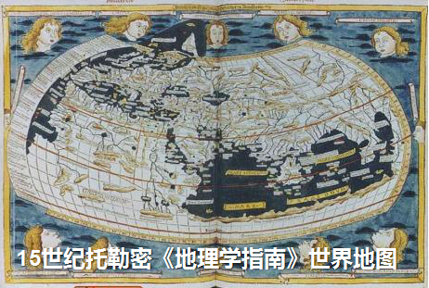
探寻新航路的条件
——可能性
12世纪末至13世纪初，中国人发明的指南针，用于罗盘导航技术，经阿拉伯商人传到欧洲，大大提高航行效率
②航海技术的发展——指南针、罗盘技术的应用
①“地圆说”的流行
……西欧各国君主先后支持开辟新航路，大力向海外扩张。……同时，也只有强大的中央集权政府才能满足开辟新航路所必需的人力、物力和财力等方面的条件，所以开辟新航路基本上都是政府支持下的航海活动。
——王斯德主编《世界通史》
●海上武器和战术的进步，从甲板上短兵相接过渡到用大炮轰击敌舰。
●单桅帆船发展为多桅大船，在主桅上挂上更多的帆，适应不同的风向及海流。
●载重量增大四倍，达到600～800吨。
④西班牙、葡萄牙王室的支持
③欧洲造船技术的发展

Slide 6
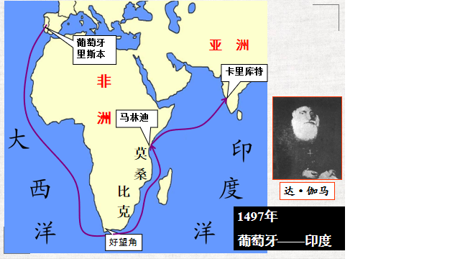
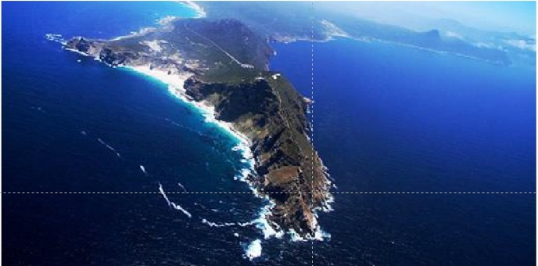
二、新航路开辟的过程
根据课本72——73页的内容，完成表格。
航海家 | 国 别 | 资助 国家 | 航行时间 | 航 行 线 路 | 主 要 成 就
迪亚士
哥伦布
达·伽马
麦哲伦
葡萄牙
葡萄牙
1487
～
1488
向东沿非洲西海岸，
到达非洲的好望角
发现好望角
“好望角”位于非洲西南端，最初称为“风暴角”。“好望角”一名的由来有着多种说法，其中一种说法是：一说为葡萄牙王国的探险家迪亚士1488年12月回到里斯本后，向若昂二世陈述了"风暴角"的见闻，若昂二世认为绕过这个海角，就有希望到达梦寐以求的印度，因此将"风暴角"改名为"好望角"。
意大利
西班牙
1492
～
1493
从西班牙出发，向西横渡大西洋，到达美洲
发现新大陆美洲
从葡萄牙出发，向东绕过好望角，横渡印度洋，到达印度的西海岸
第一个找到从西欧直通东方国家的新航路
葡萄牙
葡萄牙
1497
～
1498
从西班牙出发，向西进入太平洋、印度洋，绕过好望角回到欧洲（大西洋→太平洋→印度洋→大西洋）
他的船队实现人类第一次环球航行
葡萄牙
西班牙
1519
～
1522

Slide 7
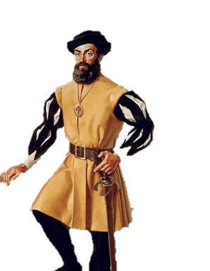
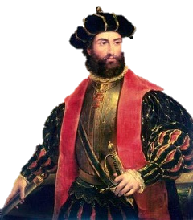
我们船员大家都生着重病，牙床肿得厉害，又在身体上出现了大脓疮，这些脓疮使壮健男人即使没有什么别的疾病，也变为虚弱，以至死亡……
——达•伽马航海
达·伽马
1497-1498年
麦哲伦
1519-1522年
水手们因患败血症而虚弱了，只有一点淡水可喝，少量劣质腐烂的饼干可吃。他们渴望能抓着些老鼠，啃牛皮和吞食锯末以暂时平息饥饿的阵阵剧痛。
——麦哲伦航海
出行人数：170余名
出行人数：265名
回港人数：55名
回港人数：18名
勇于开拓、创新进取、不怕牺牲、克服困难
Notes:
遇到什么困难，看出他们身上有哪些品质？

Slide 8
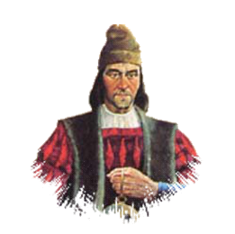
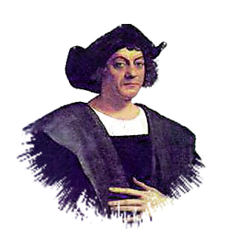
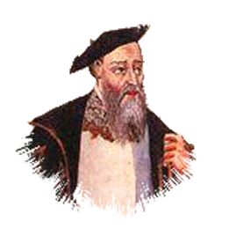
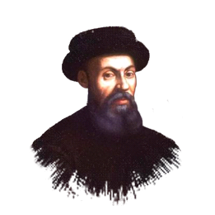
1519 年
欧洲
一个中心
北美洲
1519年
1492年
1487年
1497年
欧 洲
1492-1493年
迪亚士
亚 洲
太 平 洋
大
西欧—美洲—亚洲—西欧
（向西）两条航线（向东）
1498年
哥伦布
非洲
西欧—非洲（好望角）—印度
太平洋
南美洲
西
1487-1488年
印度洋
大洋洲
洋
好望角
四个人物
1519-1522年
哥伦布、麦哲伦
迪亚士、达·伽马
迪亚士
哥伦布
达·伽马
麦哲伦
达 · 伽马
麦哲伦
1487年
1492
1497
1519
Notes:
就是拥有这些可贵的品质，使这些勇敢的航海家们不断航行，形成了一个中心……
葡萄牙向东，西班牙向西。用时间轴加深我们的记忆.那这些航海家的航行对当时世界有着怎么的影响呢？

Slide 9
三、新航路开辟的影响
商品种类增多
材料一：随着西方殖民时代的到来，美洲的农作物，如烟草、玉米、马铃薯、甜菊、花生、西红柿传到欧洲、亚洲和非洲……
——出自周一良、吴于廑主编《世界通史资料选辑》
材料二：地理大发现之后，欧洲商人的贸易范围空前扩大...意大利各城市的商业地位逐渐被葡萄牙的里斯本、西班牙的塞维利亚、尼德兰的安特卫普所排挤。 ——张箭《地理大发现研究集》
材料三：商人们赚取了利润，而物产的流通则促进了世界各地的经济交流。从那时候开始，人类的历史才称得上真正意义上的世界史。
——摘编自《历史地图册·必修Ⅱ》
材料四：16世纪，欧洲的黄金从55万公斤增加到119万多公斤，…… 物价上涨使靠工资为生的工人实际工资下降，日趋贫困。按传统方式征收的定额货币地租的封建主，收入减少了。同时新兴的资产阶级靠使用廉价的劳动力和高价出售产品而得到好处。 ——孔祥民主编《世界中古史》
贸易范围扩大,贸易中心转移
世界开始连为整体
促进资本主义发展

Slide 10
三、新航路开辟的影响
材料五：据统计,从15——17世纪的三个世纪里,西班牙从拉丁美洲掠取了255万千克的黄金和一亿千克的白银,葡萄牙仅从巴西就掠夺了至少价值六亿美元的钻石,这是新航路开辟后带来的消极影响之一。
拉开殖民掠夺、侵略和扩张的序幕，给亚非拉人民带来沉重的灾难。

Slide 11
三、新航路开辟的影响
积极：
①对欧洲：欧洲大西洋沿岸工商业经济繁荣起来（世界贸易中心由地中海沿岸转移到大西洋沿岸），促进了资本主义的产生和发展。
②对世界：欧洲与亚洲、非洲、美洲之间建立起了直接的商业联系，往来日益密切。（世界市场的雏形开始出现）；世界开始连为一个整体，世界的观念也从此逐步确立起来。
消极：
对亚非拉：拉开殖民掠夺、侵略和扩张的序幕，给亚非拉人民带来沉重的灾难。（16课）

Slide 12
资本主义的产生
文艺复兴
（发现“人”）
14--16世纪
为资本主义社会的
产生奠定了思想文化基础
新航路的开辟
（发现“世界”）
15--16世纪
为资本主义社会的
产生奠定了物质基础

Slide 13
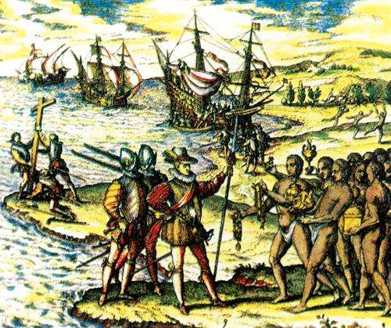
“如何评价哥伦布”
印第安人：
哥伦布把欧洲强盗带到了美洲，破坏我们的文化，掠夺我们的财富，是一个魔鬼。
欧洲人：
哥伦布发现了新大陆，把欧洲文明传到美洲，把落后的美洲带入文明时代，是一个有功之臣。
这两种看法立场不同，各有其片面性。哥伦布远航美洲确实给印第安人带来了巨大灾难，加剧了他们的贫穷和落后，但同时也应看到，新航路的开辟密切了世界之间的联系，使世界开始成为一个整体，掠夺的财富成为原始资本，在客观上推动了资本主义的发展，其进步意义是主要的。
哥伦布与其西班牙船队在入侵了巴哈马群岛后,残酷地虐待和屠杀岛上的印第安人。他们杀死一个印第安人如同踩死一只蚂蚁,把印第安人剁成碎片以试其刀是否锋利。
——霍华德·津恩《美国人民的历史》
评价历史人物要全面、公正、客观，要依据论从史出、史论结合的原则，同时要把历史人物置于特定的历史条件下去评价。
Notes:
10月12日，美洲国家的节日，纪念哥伦布登陆美洲。怎么评价一个历史人物？首先，坚持历史的唯物主义观，将历史人物放在特定的时代背景中，客观、全面的评价。
哥伦布虽然发现新大陆，但还是没能证明地圆学说，那最终是谁的船队实现了全球航行呢？

Slide 14
多维角度点评新航路开辟
推动欧洲封建制度瓦解，资本主义发展；客观上冲击亚非拉地区落后的生产方式，推动其近代化进程。
推动世界由孤立走向整体；世界市场雏形出现，迈出了全球化的第一步。
文明史观
加强各文明之间的交流融合
现代化史观
全球化史观
早期殖民扩张，给东方带来灾难和屈辱，导致落后。
促进物种交流，丰富世界各国人民的物质文化生活。
社会史观
革命史观

Slide 15
风起东西洋——1500年前后中西方航海对比
 |  | 郑和下西洋（1405-1433） | 新航路的开辟（15世纪末开始）
目的
规模
性质
影响 | 消极
 | 积极
1、宣扬国威；2、获得海外奇珍；3、加强与海外诸国的联系等
１、掠夺财富；２、扩张领土，开拓市场；３、传播基督教等
规模大
规模小
政治行为 朝贡贸易
经济行为 资本主义的海外殖民
国力不堪重负
远洋航海业衰落
造成亚、非、拉美的长期贫困落后
加强了中国与亚非国家的交流
世界开始连为一个整体，促进了资本主义的产生和发展

